Slide 1
КЛАССЫ
Классы (как и структуры) предназначены для объявления типов.
Отличие классов от структур состоит в том, что классы между собой поддерживают отношения наследования (структуры поддерживают наследование только от интерфейсов).
Разновидностью класса являются специализированные типы
интерфейсы;
делегаты.
Ориентированы на расширение только функциональности разрабатываемого типа (методы и свойства), но при этом позволяют реализовать множественное наследование
На основе делегатов программируется реакция систем на разнообразные внешние воздействия или события
Объявление класса и создание его экземпляров
class A{}
A o1 = new A();
A o2 = new A();
A o3 = o2;

Slide 2
Элементы класса
Элементами класса могут быть поля, методы и события.
Поля – пассивная, но при этом, основная часть класса
(предназначены для размещения данных).
Методы – активная, но при этом вспомогательная часть класса: задача методов – обслуживание полей (инициализация, модификация, представление и другие действия, связанные с обработкой информации).
Событие – это объект типа делегат, предназначенный для размещения ссылок на метод или методы (с помощью событий обеспечивается т.н. обратный вызов соответствующих методов)
ИмяОбъекта
Поле1
Поле2
private - зона
…
Метод1()
Метод2()
фрагмент кода области видимости объекта
public - зона
Поле3
Поле4
…

Slide 3
Методы (как элементы класса)
делятся на:
особые ( Конструкторы и Деструктор );
неособые.
Конструкторы предназначены для создания экземпляров класса (могут быть перегружены). Деструктор предназначен для уничтожения экземпляра класса (всегда один, не может быть перегружен).
Особые методы могут быть в режиме по умолчанию:
Конструктор класса по умолчанию выполняет инициализацию полей объекта предустановленными значениями по умолчанию. Но уже первый явный конструктор фактом своего появления в классе отменяет конструктор по умолчанию. Явный деструктор, соответственно, отменяет деструктор по умолчанию.
Объявление конструктора:
модификатор Имя (сигнатура) { тело }
конструктор не может, в принципе, иметь возвращаемого значения, а, значит и не имеет типа, ИМЯ конструктора – это всегда ИМЯ класса,
деструктор также не имеет типа, но также деструктор не имеет и входных аргументов. Имя деструктора – это имя класса с точностью до «тильда» (~).
И класс, и структура, могут иметь неограниченное количество перегруженных конструкторов.

Slide 4
Режимы защиты элементов класса
устанавливаются для каждого элемента класса модификаторами доступа:
public – общедоступный элемент класса (нет защиты):
доступен в любом месте области видимости объекта класса;
protected – защищенный элемент класса:
доступен только элементам данного классса и производного класса.
Примечание: спецификатора protected не используется в структурах,
так как структурные типы не поддерживают наследования;
private – частный элемент: доступен только элементам данного класса
При отсутствии у элемента класса (или структуры) явного модификатора
(в режиме «по умолчанию») действует защита
private

Slide 5
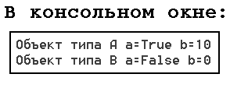
Объявление и реализация структуры и класса, конструкторы по умолчанию, поля
using System;
class Primer
{
struct A
{
public string s;
public bool a;
public int b;
}
class B
{
public string s;
public bool a;
public int b;
}
static void Main()
{ A obj ; //Конструктор по умолчанию создаёт экземпляр
obj.a = true; //структурного типа: поля конструктором не obj.b = 10; //инициализируются!
obj.s = "Объект типа А";
Console.WriteLine("{0} a={1} b={2}", obj.s, obj.a, obj.b);
B obj1 = new B(); //Выделение памяти и вызов конструктора по умолчанию obj1.s = "Объект типа B";
Console.WriteLine("{0} a={1} b={2}", obj1.s, obj1.a, obj1.b);
}
}

Slide 6

Пример (объявление класса и создание трёх его экземпляров)
class A
{ int a;
public A( int ia)
{
a = ia;
}
public override string ToString() //реализация переопределения метода ToString
{
return String.Format ( "a={0} ", a++ ) ;
}
static void Main()
{
A o1 = new A ( 1 ),
o2 = new A ( 1 ),
o3 = o2;
Console.WriteLine ( o1 ); //Использование переопределения
Console.WriteLine ( o2 );
Console.WriteLine ( o3 );
}
}

Slide 7
Краткая справка по object
object – это псевдоним для супербазового класса System.Object.
Класс object имеет один конструктор и семь методов.
Статические методы:
Equals – проверка равенства двух экземпляров object,
ReferenceEquals – проверка на совпадение двух экземпляров object,
Нестатические методы:
GetType – возвращает тип экземпляра,
MemberwiseClone – выполняет поверхностное копирование текущего объекта,
Finalize – освобождение ресурсов или иная зачистка перед утилизацией объекта (virtual - виртуальный ),
GetHashCode – создание числа (хэш-кода), соответствующего значению объекта (virtual ),
ToString – возвращение значения объекта в виде строки (virtual).
Как следует из модификаторов, методы Finalize, GetHashCode и ToString в пользовательских типах целесообразно переопределять

Slide 8
Конструкторы, конструкторы копии, неособые методы
Конструктором копии называется конструктор,
типом входного аргумента которого является тот же самый (целевой) тип
class A1
{ int A; // Частное поле
public A1( int iA ) //Конструктор
{ A = iA; }
public void Type ( ) //Неособый метод
{ Console.WriteLine(" A= {0}", A); }
public void ClearA( ) //Тоже неособый метод
{ A = 0; }
public A1( A1 iA ) //Конструктор копии
{ A = iA.A + 10;
iA.A = 100; //оригинал тоже можно изменить!
}
static void Main()
{ A1 obj1 = new A1( 1 ), obj2 = new A1( 2 ), obj3 = obj2;
obj1.Type( );
obj2.Type( );
obj3.Type( );
obj3.ClearA( );
obj2.Type( );
A1 obj4 = new A1( obj1 ); //Вызов конструктора копии
obj4.Type( );
obj1.Type( );
}
}
A= 1
A= 2
A= 2
A= 0
A= 11
A= 100

Slide 9
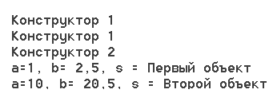
Ключевое слово this
скрытая ссылка на объект в списке входных аргументов нестатических методов;
вызов перегруженного конструктора (до начала выполнения данного конструктора);
объявление и определение индексатора ( далее, в теме по свойствам);
class A
{ int a;
double b;
string s;
public A ( int a, double b, string s)
{ this.a = a; //Первое применение this
this.b = b;
this.s = s;
Console.WriteLine("Конструктор 1");
}
public A ( string s) : this( 10, 20.5, s) //Второе применение this
{ Console.WriteLine("Конструктор 2"); }
public override string ToString()
{ return String.Format("a={ 0 }, b= { 1 }, s ={ 2 }", a, b, s); }
static void Main()
{
A o1 = new A (1, 2.5, " Первый объект" );
A o2 = new A ( " Второй объект" );
Console.WriteLine ( o1 );
Console.WriteLine ( o2 );
}
}

Slide 10
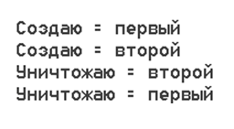
Деструктор
имя совпадает с именем класса с точностью до ~;
не имеет типа и всегда пустой список входных аргументов;
всегда public,
момент вызова деструктора определяет Garbage Collector (сборщик мусора)
class A
{
string S;
public A ( string s )
{
S = s;
Console.WriteLine ("Создаю = " + s); //s - входной аргумент
}
~A ( ) { Console.WriteLine ("Уничтожаю = " + S); } // S - поле
static void Main()
{
A object1 = new A ("первый"), object2 = new A ("второй");
}
}
Notes:
Теоретически, деструктор может быть и не вызван до окончания программы.

Slide 11
Свойство
средство доступа к полю(ям) класса, являющееся, по сути - упрощенным методом;
по режиму защиты может быть public (как правило) или protected (для возможности использования в производных классах);
не может иметь тип void ;
по применению похоже на объект (применяется т.н. «синтаксис объектов»);
может иметь блок set - для установки значения поля и get - для получения значения поля. Эти блоки называются акссессорами ;
блок get всегда возвращает одно значение;
блок set имеет один (скрытый) входной аргумент с системным именем value;
объявление свойства:
public Тип ИмяСвойства
{
get // аксессор на чтение (как правило, закрытого) поля (полей)
{// должен содержать хотя бы один return со значением Тип
}
set // аксессор для установки значения закрытого поля (полей)
{// имеет один входной аргумент value
}
}
имеется возможность объявлять т.н. автосвойство , функциональность которого ограничена установкой значений полей или получением значений полей;

Slide 12
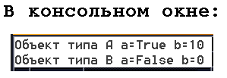

Свойства (пример)
class Complex
{ double Real, Image; //поля
public double real //свойство
{
get { return Real; }
set { Real = value; }
}
public double image //свойство
{
get { return Image; }
set { Image = 2 * value; }
}
public override string ToString() { return String.Format("{0} + j {1}", real, image ); }
public double modul // тоже свойство
{ get { return Math.Sqrt(Image*Image+Real*Real); }
}
static void Main()
{ Complex a = new Complex( ), b = new Complex( ); //объявление экземпляров
a.real = 1; // вызов аксессора set
b.real = a.real + 2; // вызов аксессора get, а затем set
b.image = 4;
a.image = b.image + 3;
Console.WriteLine("Комплекс а:{ 0 }",a );
Console.WriteLine("Комплекс b:{ 0 }",b );
Console.WriteLine("Модуль a = { 0:f4 }", a.modul );
Console.WriteLine("Модуль b = { 0:f4 }", b.modul );
}
}

Slide 13

Автосвойство
class Complex
{
public double real { get; set; }
public double image { get; set; }
public override string ToString() { return String.Format("{0} + j {1}", real, image ); }
public double modul
{
get { return Math.Sqrt(image*image+real*real ); }
}
static void Main()
{
Complex a = new Complex() { real = 5, image = 6 }; //именованная инициализация
Console.WriteLine("Комплекс а:{ 0 }", a);
Console.WriteLine("Модуль a = { 0:f4 }", a.modul );
}
}
Автосвойство:
позволяет упростить код и использовать именованную инициализацию;
его возможности сводятся только к установке и получению значений полей.

Slide 14

Индексатор
разновидность свойства, с помощью которого для классного типа можно перегрузить операцию «квадратные скобки» ;
используется для типа, который содержит набор элементов, доступ к каждому из которых, удобно организовать по индексу;
синтаксис объявления :
модификатор Тип this [тип1 имя1, тип2 имя2] { аксессоры }
class IndArray
{ int [ ] arr;
int Len;
public IndArray ( int len )
{ arr = new int [ Len = len ]; }
public int this [ int ind ] //одномерный индексатор
{ set { if ( ind < Len ) arr [ ind ] = value; }
get { if ( ind < Len ) return arr [ ind ] ; else return 0; }
}
static void Main( )
{ IndArray mass = new IndArray( 2 );
for ( int i = 0; i < 4; i++)
{ mass[ i ] = i * 2 + 3;
Console.WriteLine ( "mass[ { 0} ] = { 1 } ", i, mass[ i ] );
}
}
}

Slide 15
Операторные методы (перегрузка операций)
Операторными методами можно перегрузить достаточно большое количество операций:
все унарные (+, -, !, ~, ++, --);
бинарные (кроме логических «&&» (И) и «||» (ИЛИ) ) ;
операции true и false для использования в выражениях проверки (условная операция, операторы if-else);
операции приведения типов.
Особенности операторных методов:
операторный метод должен быть обязательно public static;
операторный метод должен сохранять арность операции;
хотя бы один из входных аргументов операторного метода должен быть целевого типа (т.е того, для которого осуществляется перегрузка операции);
имя операторного метода образуется из слова operator и знака перегружаемой операции;
операторный метод, как правило, не изменяет значение входного аргумента;
операторный метод обычно возвращает целевой тип

Slide 16
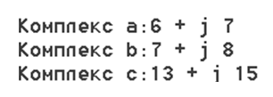
Операторные методы (пример)
class Complex
{ public double real { get; set;}
public double image { get; set;}
public override string ToString()
{ return String.Format("{0} + j {1}", real, image); }
public static Complex operator++ (Complex argin)
{ Complex argout = new Complex();
argout.real = argin.real + 1;
argout.image = argin.image + 1;
return argout;
}
public static Complex operator+ (Complex arg1, Complex arg2)
{ Complex argout= new Complex();
argout.real = arg1.real + arg2.real;
argout.image = arg1.image + arg2.image;
return argout;
}
static void Main()
{ Complex a = new Complex() { real = 5, image = 6 };
Complex b = new Complex() { real = 7, image = 8 };
a++;
Complex c = a + b;
Console.WriteLine("Комплекс а:{0}",a);
Console.WriteLine("Комплекс b:{0}", b);
Console.WriteLine("Комплекс c:{0}", c);
}
}

Slide 17
Поля const и readonly
любые поля класса могут быть проинициализированы сразу
(при объявлении поля в классе);
в обязательном порядке при объявлении должны быть проинициализированы поля с модификатором const ;
поля readonly должны получить значение или при объявлении, или в конструкторе
class A1
{ string S = "Начало";
const int A = 100;
readonly double B;
public A1( double ib )
{ B = A + ib; }
public override string ToString()
{ return String.Format ( "S= {0}, A={1} B= {2}", S, A, B); }
public string s { set { S += value; } }
static void Main ( )
{
A1 ob1 = new A1( 12.5 );
ob1.s = "+Продолжение";
Console.WriteLine ( ob1 ) ;
}
}

Slide 18
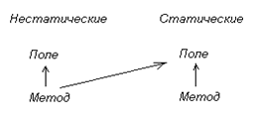
Статические элементы класса
Статическими могут быть и поля и методы класса или структуры;
Статическое поле существует в единственном числе и является общим для всех экземпляров класса;
«Организационно» статические поля являются элементами класса, но фактически размещаются в отдельном сегменте памяти – сегменте данных;
Размещение сегмента данных в оперативной памяти компьютера (а, значит, и статических полей) выполняется в самом начале процесса загрузки программы в оперативную память (остальные сегменты – кода, стека, динамических данных размещаются позже). По завершению программы сегмент данных (включая статические элементы) освобождается последним;
Статические методы предназначены для доступа к статическим полям;
У статических методов нет скрытого параметра this и их вызов происходит по имени класса :
ИмяКласса.ИмяМетода(аргументы);
Доступ к статическому полю может получить и нестатический метод, но обратное невозможно: статический метод не может получить доступ к нестатическому полю;

Slide 19

Пример
class A
{ int a;
double b;
string s;
static int Counter; //статическое поле
public A ( int ina, double inb, string ins)
{ a = ina;
b = inb;
s = ins;
Counter++;
}
public static int counter { get { return Counter;} }
static void Main()
{
Console.WriteLine ( " Объектов={0}", A.counter );
A o1 = new A ( 1,2.5," Первый объект" );
A o2 = new A ( 2,3.5," Второй объект");
Console.WriteLine ( " Объектов={0}", A.counter);
A o3 = new A ( 3,4.5," Третий объект");
Console.WriteLine ( "Объектов={0}", A.counter);
}
}

Slide 20
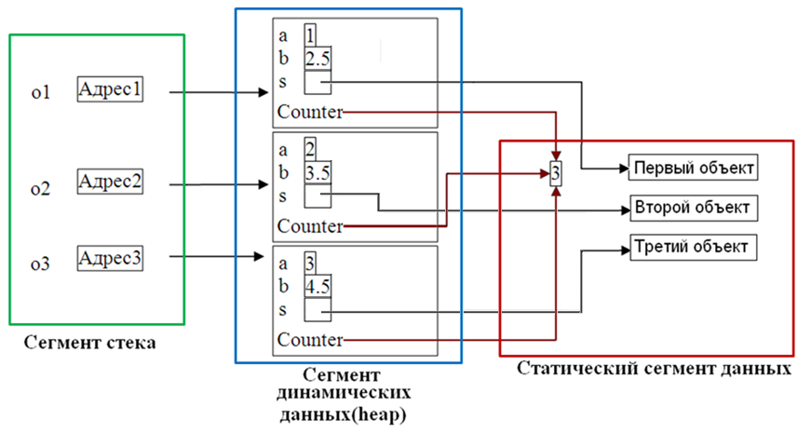
Схема объектов
static void Main()
{
Console.WriteLine( " Объектов={0}", A.counter );
A o1 = new A( 1, 2.5," Первый объект" );
A o2 = new A( 2, 3.5," Второй объект");
Console.WriteLine( " Объектов={0}", A.counter);
A o3 = new A( 3, 4.5," Третий объект");
Console.WriteLine( "Объектов={0}", A.counter);
}

Slide 21
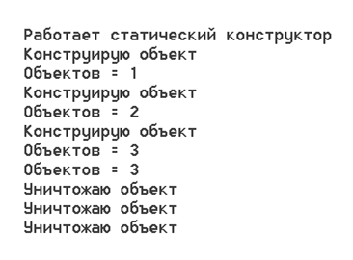
Статический конструктор ( используется только для статических полей)
class A
{ static int Counter;
static A() { Console.WriteLine("Работает статический конструктор"); }
public A()
{ Console.WriteLine("Конструирую объект");
Counter++;
}
~A()
{ Counter--;
Console.WriteLine("Уничтожаю объект");
}
public int counter { get { return Counter; } }
static void Main()
{ A o1 = new A();
Console.WriteLine("Объектов = {0}", o1.counter);
A o2 = new A();
Console.WriteLine("Объектов = {0}", o2.counter);
{ // вложенный блок
A o3 = new A();
Console.WriteLine("Объектов = {0}", o3.counter);
}
Console.WriteLine("Объектов = {0}", o1.counter);
}
}
Особенности
статического конструктора :
- единственный (без перегрузки),
- нет аргументов,
- всегда public;
- вызывается автоматически;

Slide 22
Некоторые выводы по статическим элементам
Статические поля часто называют полями класса в отличие от нестатических, которые называют полями экземпляра (или экземплярными). То же относится и к методам;
Если класс содержит только статические элементы, его можно также объявить статическим. При этом его экземпляры создавать с помощью оператора new нельзя;
Неявно статическими являются поля класса с модификатором const
class A
{ int Fa;
static int Fb=0;
public A(int a) { Fa = a-4; Fb++; }
public A(int a, int b) { Fa = a - b; Fb-=2; }
public override string ToString()
{ return String.Format("{0}",Fa - Fb); }
static void Main()
{ A[] m ={ new A(5), new A(4, 1), new A(3), new A(3, 2) };
foreach (A i in m) Console.Write(i);
}
}
3513

Slide 23
Переписывание контрольной работы № 1
16 ноября 2018 (следующая пятница)
с 17-40
аудитория Э-514
продолжительность выполнения до 30 минут
квота до 50% численности группы
Список формирует староста и передает мне 16.11.2018 после пары

Slide 24
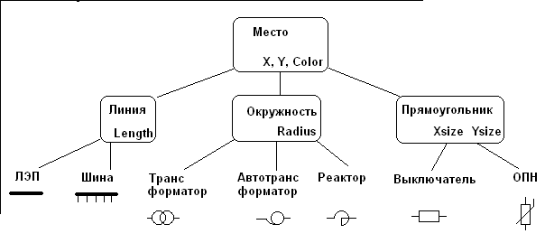
Механизмы наследования
Этапы проектирования типов :
выделение предметной области;
классификация объектов для выявления общих свойств, параметров, функциональности и т.п.;
формирование таксономии – структуры в виде дерева, состоящей из классов, связанных отношениями наследования, каждый уровень которой определяется соответствующим уровнем абстрагирования/детализации;

Slide 25
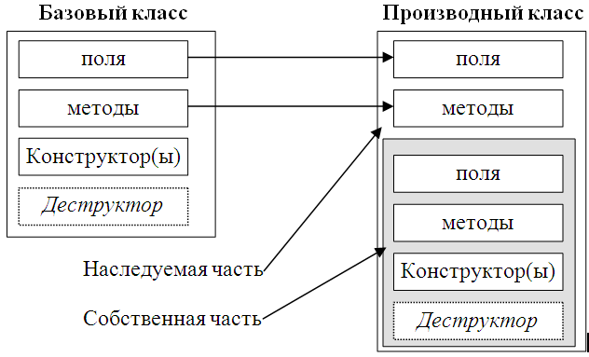
Схема наследования
Производный класс наследует (получает в распоряжение)
все элементы базового класса,
кроме конструкторов и деструктора:
эти (особые) методы производный класс всегда имеет собственные

Slide 26
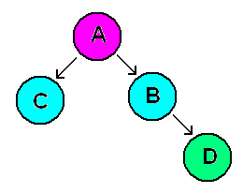
Объявление наследования
сlass ИмяПроизводногоКласса : ИмяБазовогоКласса
{ элементы производного класса} // собственная часть
class A {элементы класса А}
class B : A {элементы класса B}
class C : A {элементы класса C}
class D : B {элементы класса D}
class D
{ public D() {Console.WriteLine("Создаю D");}
}
class Dplus : D
{ public Dplus() { Console.WriteLine("Создаю Dplus"); }
static void Main()
{
Dplus obj = new Dplus();
}
}
Создаю D
Создаю Dplus
Во время работы выполнен автовызов конструктора базового класса;
Main может находиться и в производных классах;
После закрывающей скобки «тела» класса точку с запятой ставить необязательно

Slide 27
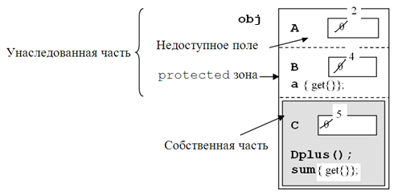
Вызов конструкторов базового класса (пример 1)
Явный вызов конструктора и только непосредственного базового класса осуществляется с помощью конструкции :base(…) ,
располагаемой перед вызовом собственного конструктора
class D
{ int A;
protected double B;
public D(int a, double b) { A = a; B = b; }
protected int a//защищённое
{ get { return A; } }
}
class Dplus : D
{ double C;
public Dplus(int a, double b)
:base(a + 1, b + 2)
{ C = b + 3; }
public double sum
{ get { return a + B + C; }}
static void Main()
{ Dplus obj = new Dplus(1,2);
Console.WriteLine(obj.sum);
}
}
11

Slide 28
Вызов конструкторов базового класса (пример 2)
class D
{
int A;
protected double B;
public D(int a, double b) { A = a; B = b; }
public D(int a) :this(a+2,a+3) { A-=a; B+=a ; }
protected int a
{ get { return A+1; } }
}
class Dplus : D
{
double C;
public Dplus(int a, double b)
: base( a + 1, b + 2 )
{ C = b + 3; }
public Dplus(int a)
: base( 2*a )
{ C = a + B + 3; }//здесь а – входной параметр, не свойство
public double sum
{ get { return a + B + C; } } //здесь а – свойство
static void Main()
{
Dplus obj = new Dplus( 1, 2 ), obj1 = new Dplus( 3 );
Console.WriteLine(obj.sum + obj1.sum);
}
}

Slide 29
51

Slide 30
Статические элементы в производных классах
«Единственность» статического поля сохраняется и при использовании наследования
class D
{ protected static int Counter;
public D ( ) { Counter++; }
public override string ToString( ) { return String.Format("{0}", Counter); }
}
class Dplus : D
{ public Dplus ( ) { Counter++; }
static void Main( )
{
D obD = new D();
Console.WriteLine(obD);
Dplus obDp = new Dplus();
Console.WriteLine(obDp);
D obD1 = new D();
Console.WriteLine(obD1);
Dplus obDp1 = new Dplus();
Console.WriteLine(obDp1);
}
}
Поле Counter также остаётся общим для всех экземпляров и базового и производного класса !

Slide 31


Slide 32
Замена наследуемого элемента в производном классе
- выполняется с помощью скрытия или переопределения.
Скрытие осуществляется с помощью new, распространяется на поля, методы (с совпадающей сигнатурой!) и свойства
Пример1: скрытие наследуемого метода
class D
{
public string GetName( ) {return "Класс D";}
}
class Dplus : D
{
public new string GetName( ) { return "Класс Dplus“; } //сигнатура совпадает
public string GetName2( ) { return base.GetName( ) + "->" + GetName( ); }
static void Main()
{
Dplus obj = new Dplus( );
Console.WriteLine( obj.GetName( ) );
Console.WriteLine( obj.GetName2( ) );
}
}
Здесь new является модификатором
Класс Dplus
Класс D-> Класс Dplus

Slide 33
Пример2: скрытие наследуемого поля
class D
{
protected int A = 1;
public int GetA ( ) { return A; }
}
class Dplus : D
{
public new float A = 10.5f;
public float GetA ( float B ) { return A + GetA() + B; }
static void Main ( )
{
Dplus obj = new Dplus ( ) ;
Console.WriteLine ( "{0}", obj.GetA ( 4.5f ) );
Console.WriteLine ( "{0}", obj.GetA ( ) );
Console.WriteLine ( "{0}", obj.A );
}
}
16
1
10.5
Различная сигнатура, метод GetA скрывать необязательно !

Slide 34
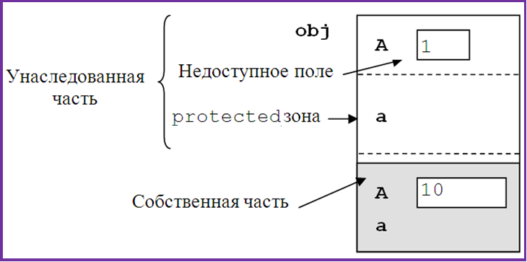
Пример3: скрытие наследуемого свойства
class D
{ int A = 1;
protected int a { get { return A; } }
}
class Dplus : D
{ int A = 10;
new public int a { get { return A + base.a; } }
static void Main()
{ Dplus obj = new Dplus();
Console.WriteLine("{0}", obj.a);
}
}

Slide 35
Итоговый пример
class A { protected int Fa;
protected A( int a ){Fa=a;}
protected A( ): this( 10 ) {Fa++;}
protected int fa {
get { return Fa--; }
set { Fa -= value; }
}
}
class B : A { int Fb;
public B( ) : base( 3 ) { Fb = 2 * Fa; }
public B( int b ) { Fb = 2 * b; }
public new int fa { get { return Fb + base.fa; }
set { base.fa = Fb - value; }
}
static void Main()
{ B b1 = new B( ), b2= new B( b1.fa ), b3= new B ( b2.fa = 3 );
Console.WriteLine( b3.fa );
Console.WriteLine( b2.fa );
Console.WriteLine( b1.fa );
}
}

Slide 36
17
14
8

Slide 37

Переопределение методов
В отличии от перекрытия, переопределение (в производном классе) может быть выполнено только для методов с совпадающим типом и сигнатурой (или для свойств), которые в базовом классе объявлены с модификатором virtual («ожидаемый»). Объявляется переопределяющий метод (или свойство) с помощью модификатора override («отменить»):
class D
{
public virtual string GetName() {return "Класс D";}
}
class Dplus : D
{
public override string GetName() {return "Класс Dplus";}
public string GetName2()
{
return base.GetName() + "->" + GetName();
}
static void Main()
{ Dplus obj = new Dplus();
Console.WriteLine(obj.GetName());
Console.WriteLine(obj.GetName2());
}
}
«Разрешение» базового класса
Одинаковые и тип и сигнатура

Slide 38
Полиморфное поведение производных классов
Полиморфизм в границах системы типов, иначе говоря,
способность изменять (адаптировать) поведение (функциональность) в зависимости от условий (применения) обеспечивается
системой виртуальных методов (СВМ):
началом СВМ является объявление метода (или свойства) с модификатором virtual;
распространяется СВМ на нижерасположенные классы, в которых данный метод переопределяется с помощью модификатора override;
СВМ может быть прервана при использовании перекрытия
(с помощью new);

Slide 39
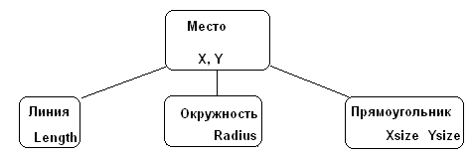
Реализация полиморфизма в системе типов графических изображений
Для некоторого упрощения примеров
ограничимся только двумя верхними уровнями таксономии:
Имя класса
Корень таксономии
Поля класса
Уровень графических примитивов

Slide 40

Вариант 1: обычное наследование, полиморфизм не используется
class Место
{ int X, Y;
public Место (int x, int y) { X = x; Y = y; }
public string type()
{ return String.Format ("Место: X={0}, Y={1}", X, Y); } }
class Линия : Место
{ int Length;
public Линия (int x, int y, int length) : base(x, y)
{ Length = length; }
}
class Окружность : Место
{ int Radius;
public Окружность (int x, int y, int radius) : base(x, y)
{ Radius = radius; }
}
class Прямоугольник : Место
{ int Xsize, Ysize;
public Прямоугольник (int x, int y, int xsize, int ysize) : base(x, y)
{ Xsize = xsize; Ysize = ysize; }
static void Main()
{ Место[ ] mass = { new Место(10,10), new Линия(15,15,15),
new Окружность(20,20,20), new Прямоугольник(25,25,25,25) };
foreach ( Место i in mass ) Console.WriteLine ( i.type() );
}
}
В систему добавляется метод type(), имитирующий вывод объекта
Тип производного класса всегда и неявно может быть преобразован к типу базового класса, в том числе, и к типу любого непрямого базового класса

Slide 41

Вариант 2: полиморфизм реализован в виде способности методом type возвращать эксклюзивные характеристики объектов классов Линия и Окружность
class Место
{ int X, Y;
public Место (int x, int y) { X = x; Y = y; }
virtual public string type() { return String.Format ("Место: X={0}, Y={1}", X, Y); }
}
class Линия : Место
{ int Length;
public Линия (int x, int y, int length) : base(x, y) { Length = length; }
override public string type()
{ return String.Format ("Линия: Length= {0}", Length); }
}
class Окружность : Место
{ int Radius;
public Окружность(int x, int y, int radius) : base(x, y) { Radius = radius; }
override public string type()
{ return String.Format ("Окружность: Radius= {0}", Radius); }
}
class Прямоугольник : Место
{ int Xsize, Ysize;
public Прямоугольник (int x, int y, int xsize, int ysize) : base(x, y) { Xsize = xsize; Ysize = ysize; }
static void Main()
{ Место[ ] mass = {new Место(10,10), new Линия(15,15,15),
new Окружность(20,20,20), new Прямоугольник(25,25,25,25)};
foreach (Место i in mass) Console.WriteLine(i.type());
}
}
Переопределения type в классе Прямоугольник нет!

Slide 42
Абстрактные методы и классы
Абстрактным называется метод, который в своём классе не имеет реализации и подлежит обязательному переопределению в производных классах. В этом случае вместо модификатора virtual он должен иметь модификатор abstract;
Переопределение абстрактного метода в производных классах является обязательным (хотя бы один раз в цепи наследования);
При наличии в составе класса хотя бы одного абстрактного метода, абстрактным, должен быть объявлен и сам класс;
Абстрактный класс не может иметь собственной реализации (экземпляров), и может быть использован исключительно в качестве базового для других классов.

Slide 43

Пример
abstract class Место
{ int X, Y;
public Место(int x, int y) { X = x; Y = y; }
abstract public string type();
}
class Линия : Место
{ int Length;
public Линия(int x, int y, int length) : base(x, y) { Length = length; }
override public string type()
{ return String.Format("Линия: Length= {0}", Length); }
}
class Окружность : Место
{ int Radius;
public Окружность(int x, int y, int radius) : base(x, y) { Radius = radius; }
override public string type()
{ return String.Format("Окружность: Radius= {0}", Radius); }
}
class Прямоугольник : Место
{ int Xsize, Ysize;
public Прямоугольник(int x, int y, int xsize, int ysize) : base(x, y) { Xsize = xsize; Ysize = ysize; }
override public string type()
{ return String.Format("Прямоугольник: Xsize = {0}, Ysize= {1}", Xsize, Ysize); }
static void Main()
{
Место[ ] mass = { new Линия(15,15,15),
new Окружность(20,20,20),
new Прямоугольник(25,25,25,25)};
foreach (Место i in mass) Console.WriteLine(i.type());
}
}
Абстрактный метод также может служить началом
системы виртуальных методов

Slide 44
Интерфейсы
-специальные классы, инкапсулирующие абстрактный набор
функциональных возможностей
Объявляется интерфейс с помощью ключевого слова interface:
interface IИмя { содержимое }
Интерфейс содержит только объявления методов или свойств и не содержит их определений. Иногда интерфейс называют чистым протоколом (модификатор abstract для интерфейса считается установленным по умолчанию);
Элементы интерфейса всегда public (по умолчанию);
Имя интерфейса рекомендуется начинать с «I».
При объявлении класса или структуры, поддерживающих интерфейс, имя интерфейса указывается в списке базовых классов (по сути это такое же наследование). У структур этот список может содержать только интерфейсы;
Если интерфейс поддерживает производный класс, имя его базового класса в списке должно быть первым;
Все элементы поддерживаемого интерфейса (то есть абстрактные методы) должны быть определены (реализованы) в классе или структуре;
Интерфейс не может содержать статические элементы и поэтому в нём нельзя объявить операторные методы;
Интерфейс может быть производным от другого интерфейса (и только!). В этом случае поддерживающий его класс должен реализовать все определения по цепи наследования
Интерфейс определяет, что нужно делать, а в классах, которые его поддерживают (т.е. производные от него), определяется, как это будет выполнено

Slide 45
Пример объявления и использования интерфейса
class Пример
{
interface IName { string type(); }
class A : IName
{ public string type() { return "A"; } }
class B : IName
{ public string type() { return "B"; } }
class C : IName
{ public string type() { return "C"; } }
static void Main()
{
IName[ ] imass = { new A(), new B(), new C() };
foreach (IName i in imass) Console.WriteLine(i.type());
}
}
A
B
C

